Slide 1
Increasing the efficiency of OQC lab ( Increase test samples for satellite Models )

Slide 2
Agenda
Project Background
Problem Statement
Objectives
Project Schedule
IDEA
Implementation
Results

Slide 3
Team Work
Eng. Mostafa Samy Process Engineer
Mr. Mohamed Salem QA Supervisor
Mr. Mahmoud Eldeeb QA Supervisor
Mr. Ahmed Samy Student
Mr. Omar Morady Student
Ms. Alaa Ameen Student
Ms. Amira Elmenshawy Student

Slide 4
Problem Background

Slide 5
Problem Background
Light current application
MATV System
Connecting more than one TV on the same LNB efficiently
Overcome weak signal
Overcome signal interference

Slide 6
Problem Statement

Slide 7
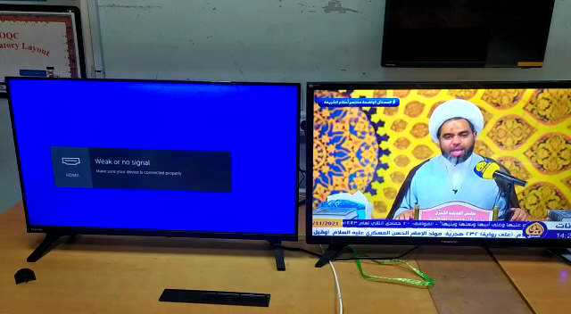
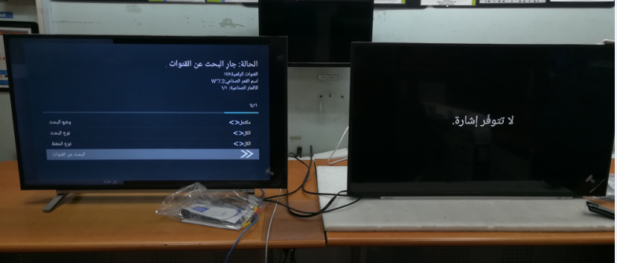
Problem Statement
The main problem
During testing satellite on tv sets inside OQC lab we found that we can not test 2 tv sets in the same time due to using Old LNB ( single way LNB ) , which collect all of frequencies in one region so when we want to use more the one TV, a distribution signal error is occurred.
Secondary problem was that using Welding wires not connectors to connect wires and other system parts.
OK
NG
Testing two TV sets one searching in satellite and another testing entrance HDMI

Slide 8
Objectives

Slide 9
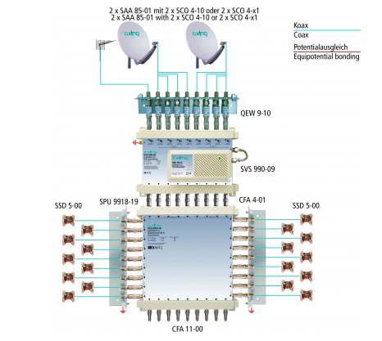
Objectives
Our mission was:-
Design and install a Master Antenna Television (MATV) system.
Provide twenty test point, to save the testing time and increase the quantity samples.

Slide 10
Project Schedule

Slide 11




Project Schedule
 | Month1 |  |  |  | Month2 |  |  |  | Month3 |  |  |  | Month4
 | week1 | week2 | week3 | week4 | week5 | week6 | week7 | week8 | week9 | week10 | week11 | week12 | week13 | week14 | week15 | week16
Recognizing problem
Research for solving
Find Idea
Planning
Design
Simulation
Installation and testing
Development

Slide 12
Idea

Slide 13
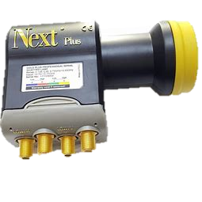
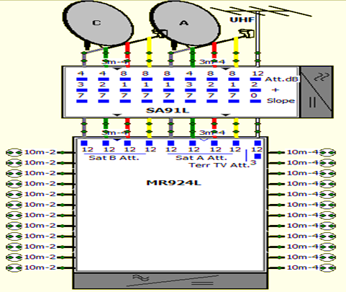
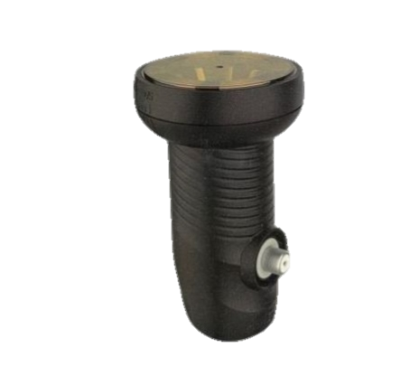
IDEA
Find a way to connect devices and split the signal with the same strength to be distribute on TVs
1- Choosing a suitable LNB that can do the mission
2- choose suitable devices such as amplifier , multi-switch , ….
Old
New

Slide 14
Implementation

Slide 15
Implementation
searching
action plan
visit TEVP
visit to TEVP
Recognize the problem
Design an action plan
start searching
solve the problems
We will now introduce our practical steps that are done in about 2 months.
Test &amp; Install
Simulation
solve problems

Slide 16
Implementation
Creating an action plan
Presentations &
Discussions
Using some CAD tools to simulate the system
Write a BOM
Install, operate and test the system
[ Worked Well ]

Slide 17
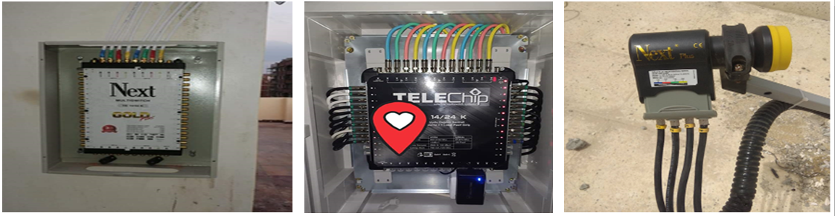
Implementation
Install Master Antenna Television (MATV) system

Slide 18
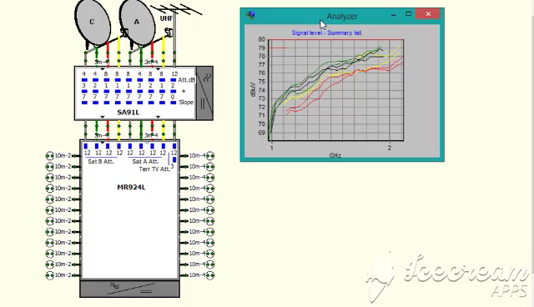
Simulation
Using SatNet program we managed to design and simulate the system and make sure that it will work well.

Slide 19
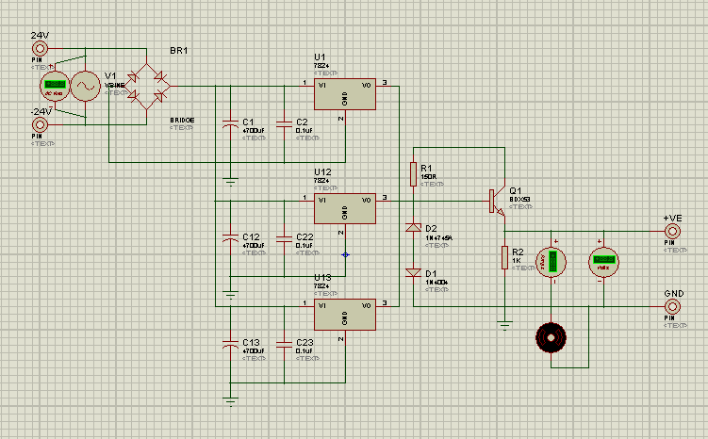
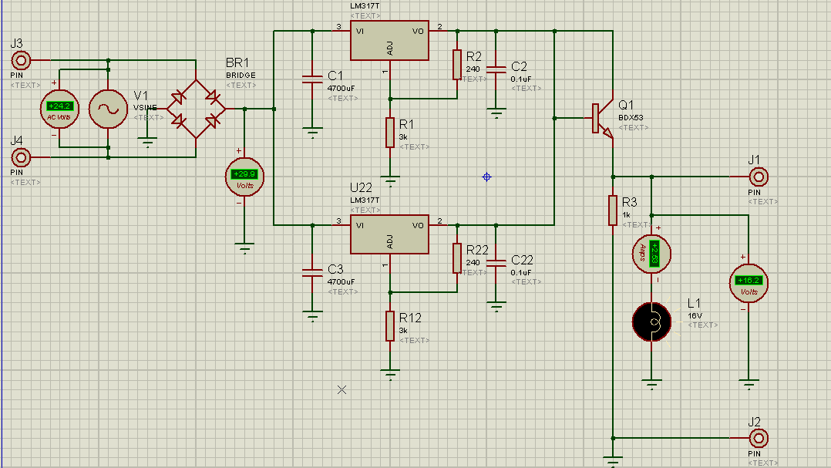
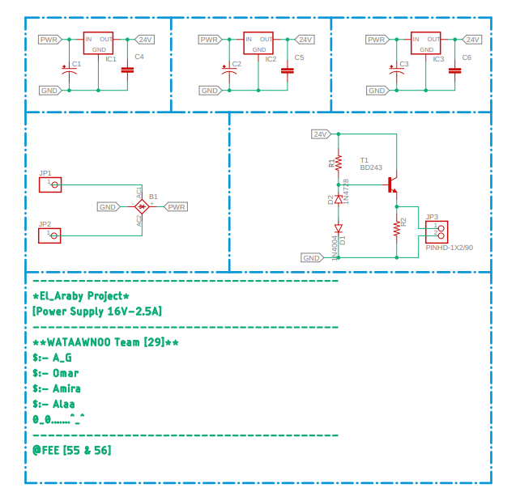
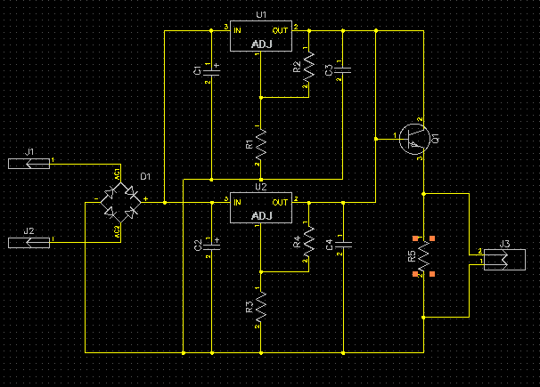
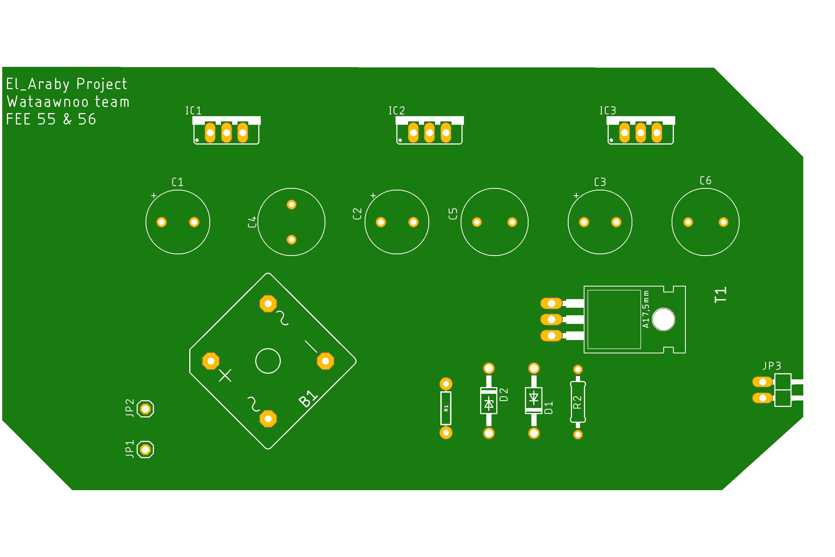
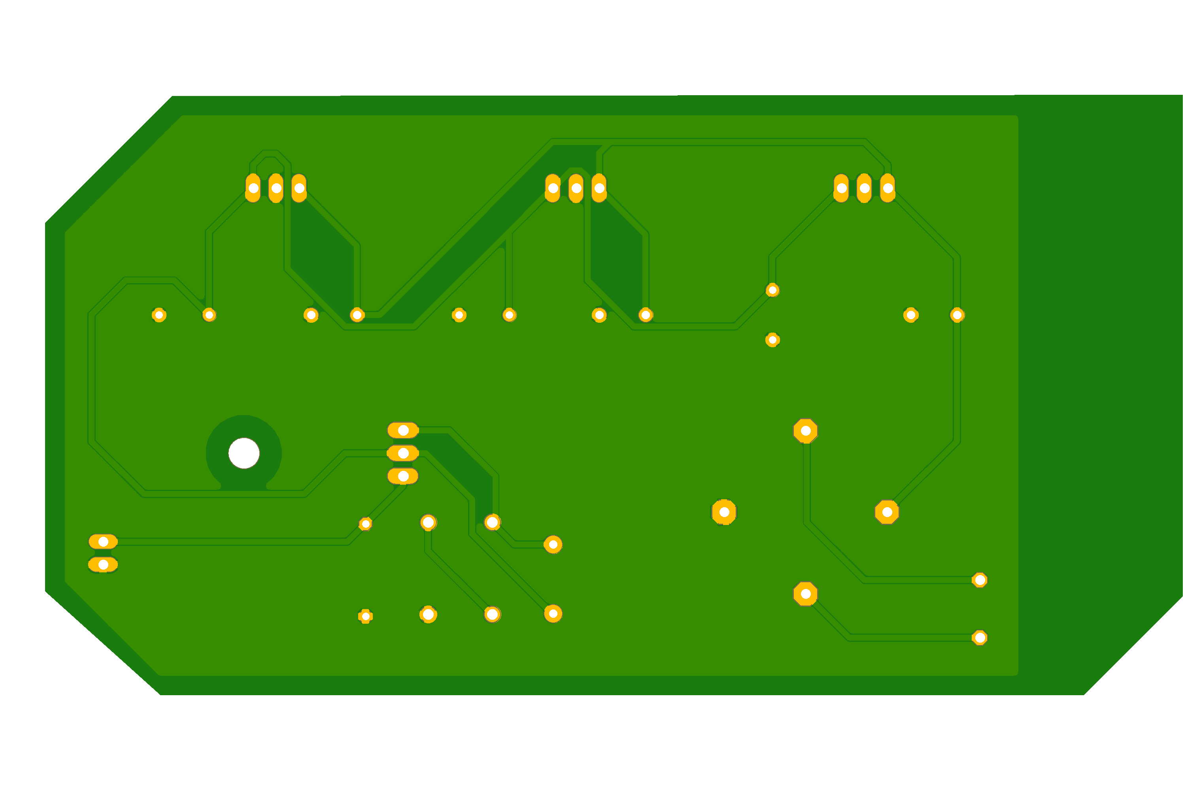
Simulation
One Device [POWER SUPPLY] had been selected to :-
Study and design.
Simulate it using CAD tools.
Design PCB.
Used CAD tools:-
Proteus
Auto Desk EAGLE
Diptrace

Slide 20
Results

Slide 21
Results
We have provided a sufficient number of test points for all individuals in the laboratory And the signal interruption problems became very few and The possibility of supplying other points in the future from Switch to Switch.
Increase samples percentage ( from 2% to 7% )
Increase in samples enable us to detect more outgoing problems in OQC which increase the accuracy of the production .
Prevent leakage of problem to market .
Reduce customer PPM .
Feed back to MFG with problem and improve line process.

Slide 22
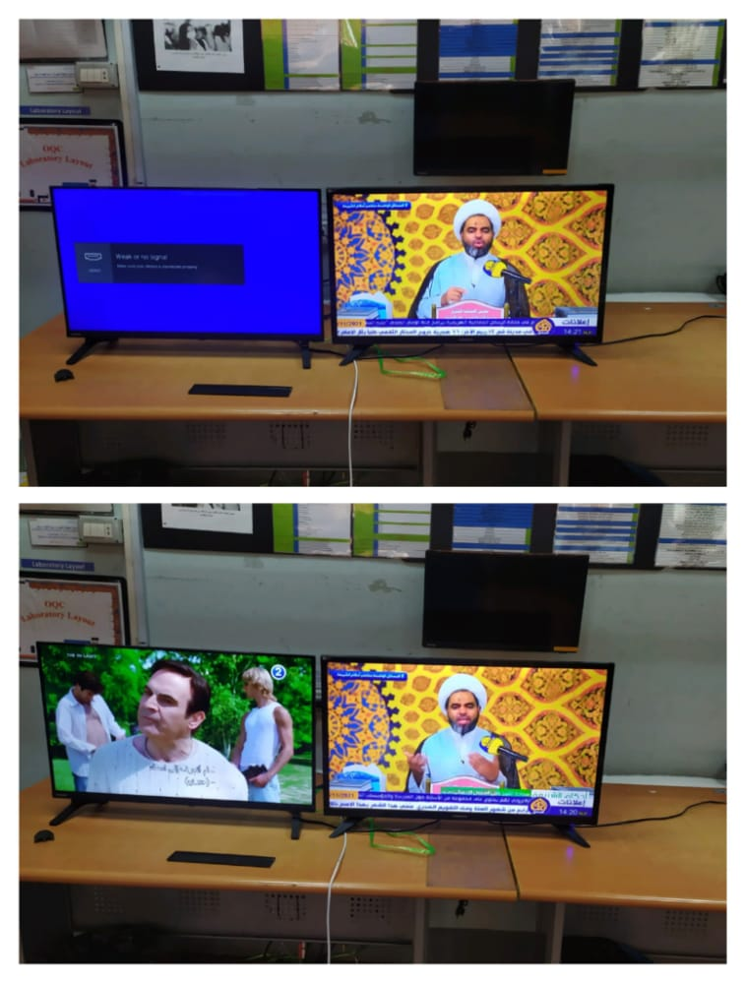
Results
Before
After

Slide 23
Results

Slide 24
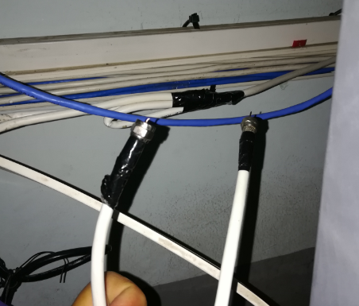
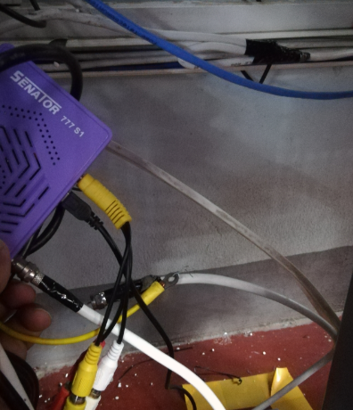
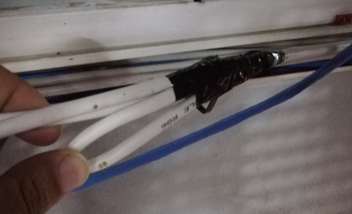
Kaizen sheet
 |  | KAIZEN |  |  |  |  |  |  |  |  | Kaizen Idea Sheet صورة صاحب الفكرة :-
 |  |  |  |  |  |  |  |  |  |  |  | كود الاقتراح: | وقائى
 |  | DM الادارة المبكرة للمعدات | OPTM الصيانة في المكاتب | SHE السلامة والصحة المهنية | E&T التدريب والتعليم | QM صيانة الجودة | PM الصيانة المخططة | KK التطوير المستمر | JH الصيانة الذاتية | Activity النشاط |  | كود الكايزين: | تحسينى
 |  |  |  | M الروح المعنوية | S الأمان | D نقل وتداول | C التكلفة | Q الجودة | P الإنتاجية | Result Area منطقة التحسين | اسم صاحب الفكرة :- | محمود فوزي | تصحيحى
Machine / الماكينة |  |  |  |  |  |  | Line : معمل جوده المنتج النهائي
Kaizen Idea فكرة التحسين |  | ملخص عن فكرة المشروع : من خلال البحث والتفكير فى طبيعة المشكلة، تم التوصل لفكره (نظام الدش المركزي ) حيث يتم استخدام عدة أجهزة مساعدة لتوزيع وتنظيم الإشارة، وتم وضع فكرة أولية للمشروع وللتأكد من مدى صلاحيتها تم عمل محاكاة باستخدام احد البرامج الحاسوبية SatNet) ) وتم التأكد من صلاحية الفكرة وقابليتها للتنفيذ. (ملخص الفكرة): تعتمد فكرة البث التلفيزيونى على تقسيم الترددات الى ترددات (افقية ، رأسية) ومن هنا وجدما ان سبب المشكلة هي ان لكل مخرج من مخارج العدسة تردد اما افقى او رأسى لايمكن للعدسة العادية اخراج الحيزين مع بعضهما في نفس المخرج وهو ما اثر بالسلب على وجود الإشارة في الأجهزة، ولحل تلك المشكلة تم استخدام عدسة مخصصة لتقسيم الترددات الى اربع اقسامHh, Hl, Vh, Vl) ) وهى تقنية تهدف الى تقليل نسبة التداخل في الإشارات بين الأجهزة المتصلة على نفس العدسة (اللاقط)، وبعد معرفة المطلوب وهو توفير 20 نقطة اختبار فعالة تم استخدام جهاز موزع Multiswitch) ) يعمل على زيادة نقاط التوصيل بالعدسة وتم اقتراح توصيل النظام بجهاز تقوية، لضمان جوده وتقويه الإشارات Amplifier). ) |  |  |  |  |  |  | Kaizen Theme موضع التحسين | زيادة عدد نقاط اختبار الساتلايات
Start date:4/8/2021 |  |  |  | Kaizen Idea: :الإجراء المتخذ |  |  |  |  | Problem / Present Status:- المشكلة / الوضع الحالي
Finish date:30/10/2021 |  |  |  | تم عمل نظام دش مركزى يستطبيع توفير 24 نقطة إختبار |  |  |  |  | قلة عدد العينات بسبب عدم وجود نقاط ستاليت كافية للإختبار يتسبب ذلك فى ضياع الوقت وعدم تحقيق العينات المطلوبه
فريق العمل : ا Team Members |  |  |  | P | الصورة قبل |  |  |  | Analysis التحليل
مشرف جوده | محمود فوزى محمود الديب
مشرف جوده | محمد اراهيم سالم عيد | زياده معدلات فحص العينات خلال 6 شهور 6850 عينه بنسبه 45% |  | q |  |  |  |  | إثناء إختبار اكثر من جهاز على نفس النقطة يتوقف البحث |  |  |  | Why 1 لماذا 1
مهندس عمليات | مصطفى محمد سامى
طالب | ألاء أمين عبد العزيز | توفير 40,450 جنيه |  | C |  |  |  |  | إستخدام كابل اختبار واحد على اكثر من نقطة إختبار |  |  |  | Why 2 لماذا 2
طالب | اميرة محمد منشاوى
طالب | أحمد سامي عبد القوي |  |  | D | الصورةبعد |  |  |  | العدسة تحتوى اربع كابلات إختبار وفعليا يوجد تسع نقاط فحص |  |  |  | Why 3 لماذا 3
طالب | عمر محمد محمود المرادي
 |  |  |  | S |  |  |  |  | مشكلة فى نظام الستالايت |  |  |  | Why 4 لماذا 4
العائد المادي
خلال 6 اشهر عدد العينات قبل التحسين :13232 عدد العينات بعد التحسين :20082 الفرق : 6850 عينه متوسط فحص العينه 20 دقيقه إجمالى الزمن المتوفر :2283ساعه إجمالىى التوفير : 47950 جنيه تكلفه عمل نظام الدش المركزي : 7500 جنيه أجمالي العائد المادي : 40450 جنيه |  |  |  | M |  |  |  |  | مشكله فى نظام الستلايت |  |  |  | Root Cause السبب الجذري
 |  | Status الحالة |  | Responsibility المسئولية |  | Target Date التاريخ المستهدف |  | No. Of Machines عدد الماكينات |  | SL.NO الرقم المسلسل | التوسع الافقي
 |  | إنتهت |  | ادارة جودة المنتج النهائى |  | Oct-21 |  | معمل الجودة |  |  | علي مثلاتها

